Slide 1
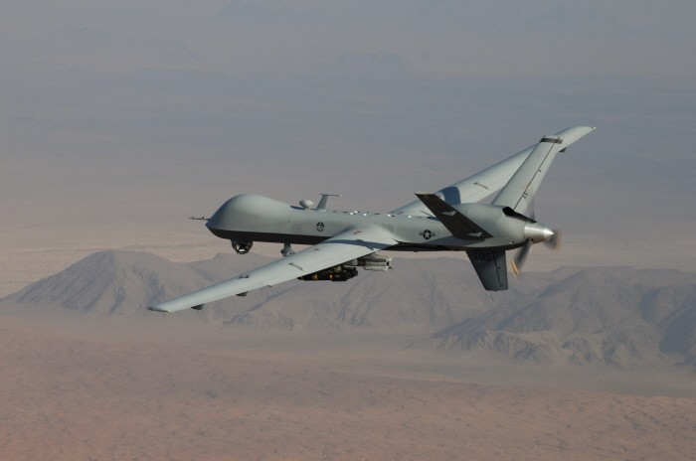
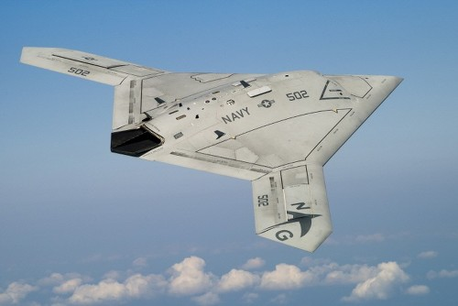
현재 쓰이는 드론
군사용 드론
킬러 드론
http://me2.do/GBbKjAWM
X-47B
http://me2.do/xvP8U7H7

Slide 2
IT계의 샛별,
‘드론’
201533792 유석환
201533885 최인규

Slide 3
INDEX
01 드론의 정의
02 드론의 역사
03 드론의 분류
04 드론의 활용
05 드론의 문제점

Slide 4
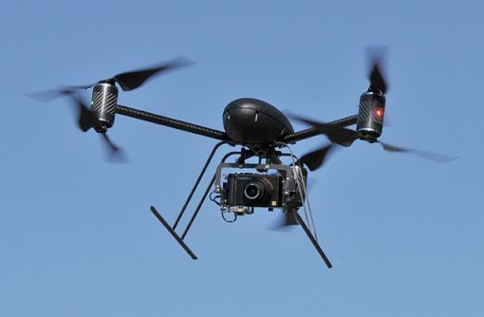
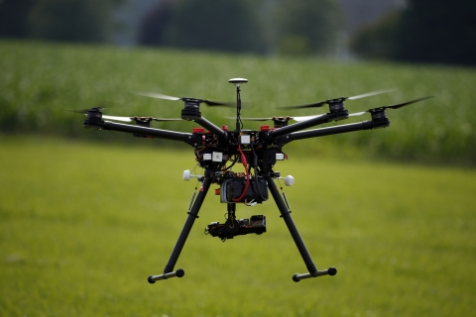
드론이란?
드론 그것이란 무엇이지?
Notes:
구글 드론 http://www.metroseoul.co.kr/news/newsview?newscd=2015110300057
경찰 드론 http://news.naver.com/main/read.nhn?mode=LSD&mid=sec&sid1=104&oid=277&aid=0002886046

Slide 5
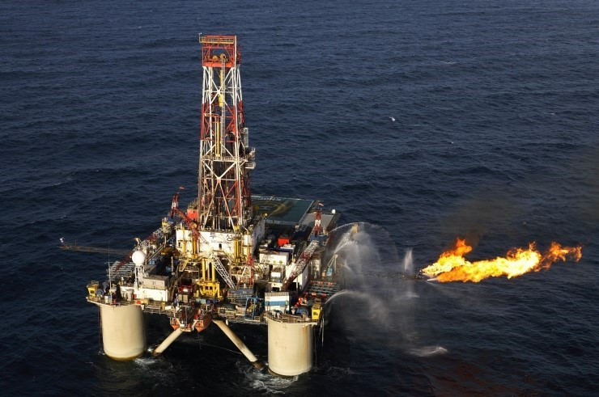
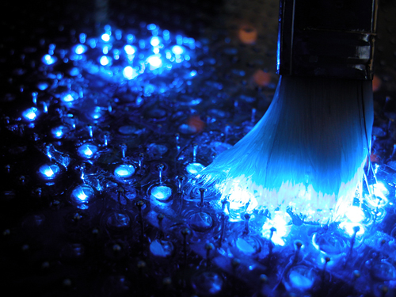
Notes:
석유 시추 http://cafe.naver.com/btjcamp/3869
전기 http://blog.naver.com/sktnrigh/20056477861

Slide 6

Notes:
사람 http://blog.naver.com/rhadk66/30190341816

Slide 7
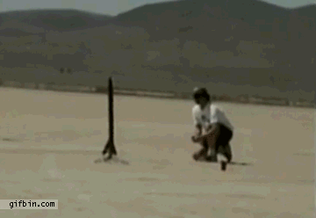
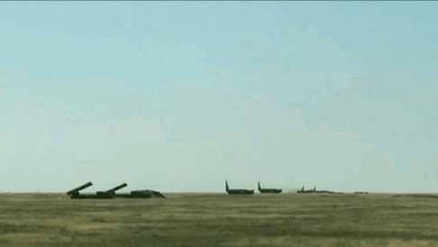
Notes:
미사일 http://cafe.naver.com/supermario63/14482

Slide 8
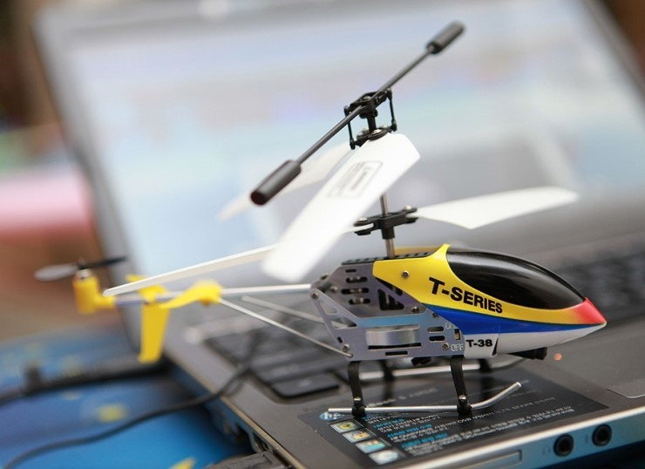
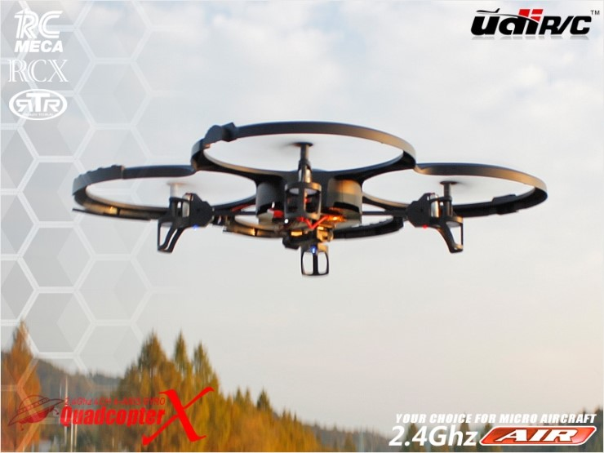
Notes:
헬기 http://blog.naver.com/juns6101/10181360232

Slide 9
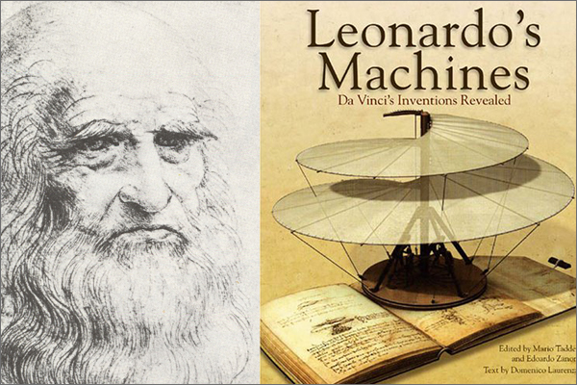
드론의 역사
Notes:
레오나르도 다빈치 : 위키피디아

Slide 10
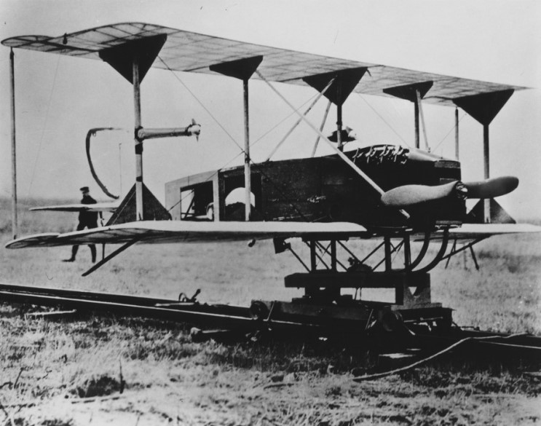
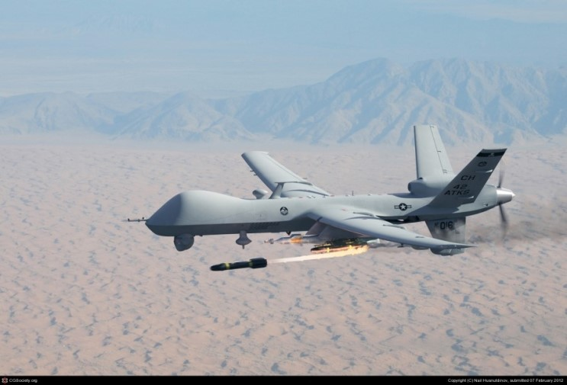
Notes:
스페리 에어리얼 토페도 https://www.flickr.com/photos/63014123@N02/5752123273
Ai드론 http://www.miltechmag.com/2015/03/dutch-mq-9-reaper-deal-imminent.html

Slide 11
드론의 분류
방송 장비용 드론
배달용 드론
개인 사용자용 드론

Slide 12


Slide 13
현재 쓰이는 드론
군사용 드론
Notes:
사진1 – 무인 전투기, 킬러 드론. http://techholic.co.kr/archives/17031
사진2 – 무인 전투기, X-47B. http://socra.tistory.com/2

Slide 14
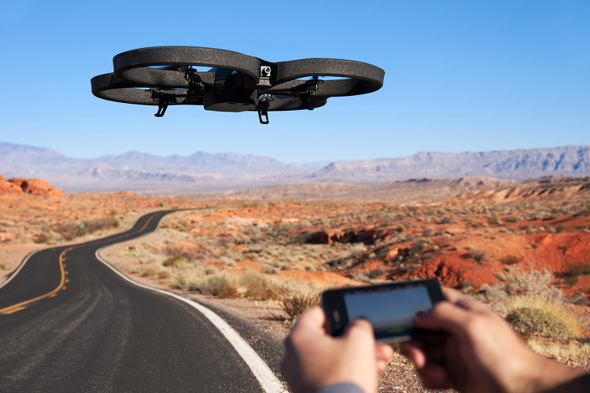
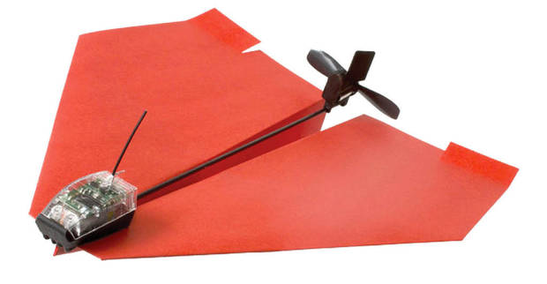
현재 쓰이는 드론
키덜트 드론
Notes:
사진 3 – 쿼드콥터. http://patronparis.tistory.com/38
사진 4 – 종이비행기 드론, 파워업3.0. http://kidultit.com/news/article.html?no=1838

Slide 15
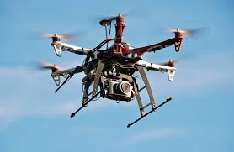
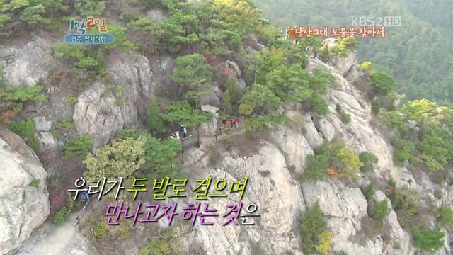
현재 쓰이는 드론
방송용 드론
Notes:
사진 5 – 헬리캠. http://cultpd.com/2797
사진 6 – 1박2일 방송장면. https://vimeo.com/35244958

Slide 16
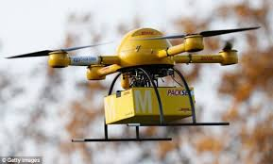
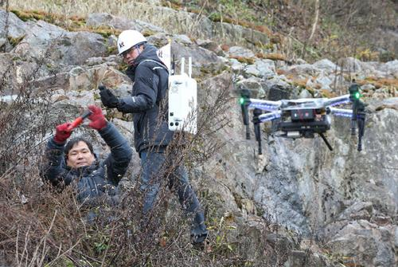
드론의 미래
5년 이내에 볼 수 있는 드론
Notes:
사진 7 – DHL의 무인 비행기. http://businessnews.chosun.com/site/data/html_dir/2013/12/11/2013121101815.html
사진 8 – KT의 드론 LTE. http://news.naver.com/main/read.nhn?mode=LSD&mid=sec&sid1=105&oid=011&aid=0002766130

Slide 17
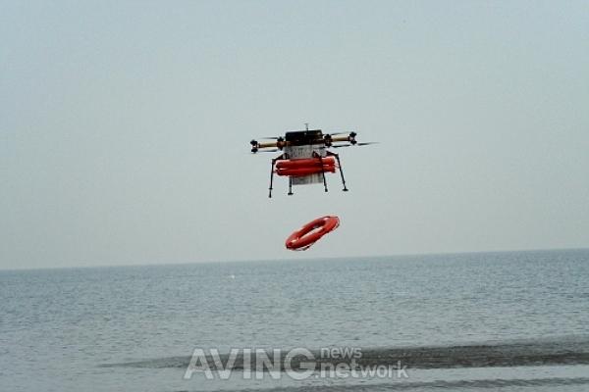
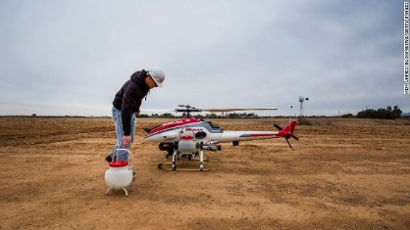
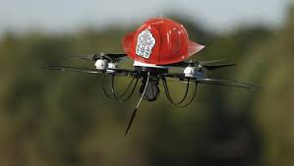
드론의 미래
무궁무진한 드론의 활용
Notes:
사진 9 – 지오본이 개발한 소방 드론. http://nownews.seoul.co.kr/news/newsView.php?id=20140122601023
사진 10 – 해양 구조 드론. http://kr.aving.net/news/view.php?articleId=1247306
사진 11 – 농업용 드론. http://www.dotomari.com/840

Slide 18

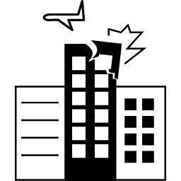
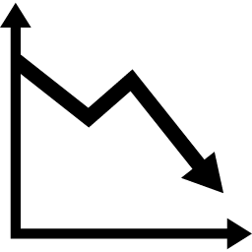
드론의 한계점
Notes:
개인이 다치는 것 뿐만 아니라 건물 등에 피해를 주면서 대형사고로 연결될 수 있고, 일자리를 감소시킬 수 있다는 우려도 있습니다.

Slide 19



드론의 한계점
Notes:
또한 마약을 거래하거나 테러리스트들의 도구로 이용되는 등 비윤리적인 사용을 억제 해야하는 숙제도 남아있습니다.

Slide 20







Notes:
컴퓨터, 네비게이션 그리고 GPS의 공통점이 무엇일까요?
모두 처음에는 군사적 용도로 설계되었습니다. 그러나 점점 편리한 쪽으로 발전하기 시작했고, 결국 우리에게 없어서는 안되는 존재가 되었습니다.

Slide 21

Notes:
드론도 마찬가지 입니다. 처음에는 군사적 목적으로 개발되었지만, 지금은 이미 편리함을 추구하는 쪽으로 개발되고있습니다. 단점과 한계점을 극복한다면 드론 또한 우리에게 없어선 안 될 존재가 될 것입니다.
아닌 분들도 계시지만, 이 수업이 컴퓨터공학과 수업이니만큼, IT계열을 바라보고 계시는 분들이 많을텐데,
현재 IT계에서 각광받고 있는 드론에 대해서 관심을 가져보는 것을 권유해드리겠습니다. 이상으로 발표를 마치도록 하겠습니다.

